Slide 1
促高阶思维 启教学新智
——促高阶思维发展的教学案例分析 赵欧亚

Slide 2
单击此处添加标题
“思维发展与提升”是语文学科核心素养的重要维度。“发展思维能力”是义务教育语文课程标准（2011年版）中明确提出的课程目标。统编小学语文教材在编排上采取“人文主题”和“语文要素”双线并举的模式，也体现了小学语文课堂教学重视学生思维发展的教育理念。可见，“发展思维”是小学语文课堂中必须落实的重要目标。

Slide 3
布鲁姆把思维分为六个层次：
识记、理解、应用、分析、综合、评价【高阶思维】

Slide 4
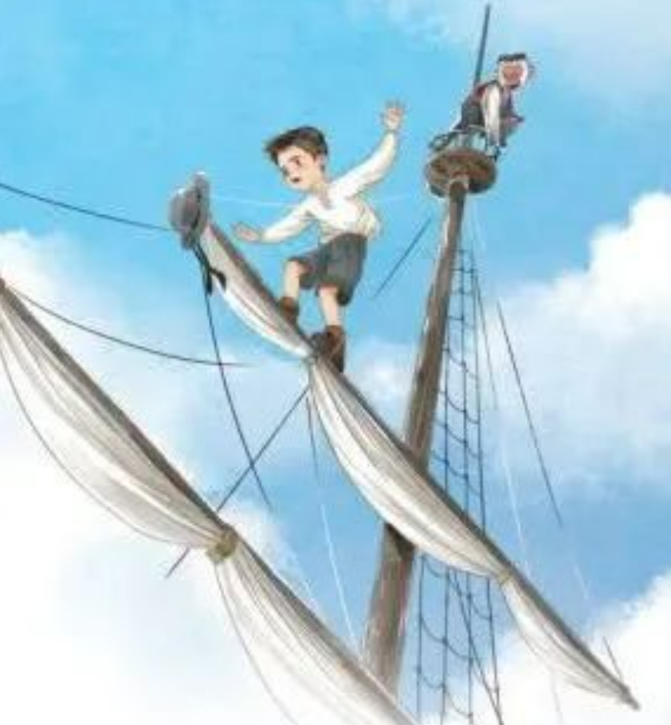
单击此处添加标题
统编教材五年级下册第六单元课文《跳水》为例，探讨指向学生高阶思维发展的课堂教学模式。

Slide 5
人文主题——“思维的火花”
阅读要素：
“了解人物的思维过程，加深对课文内容的理解”。
《跳水》这篇课文蕴含着诸多能够引发学生思维碰撞的难点，是很好的训练学生高阶思维的文本。其中，对船长这一主要人物进行全面的认识，是训练学生高阶思维很好的契机。

Slide 6
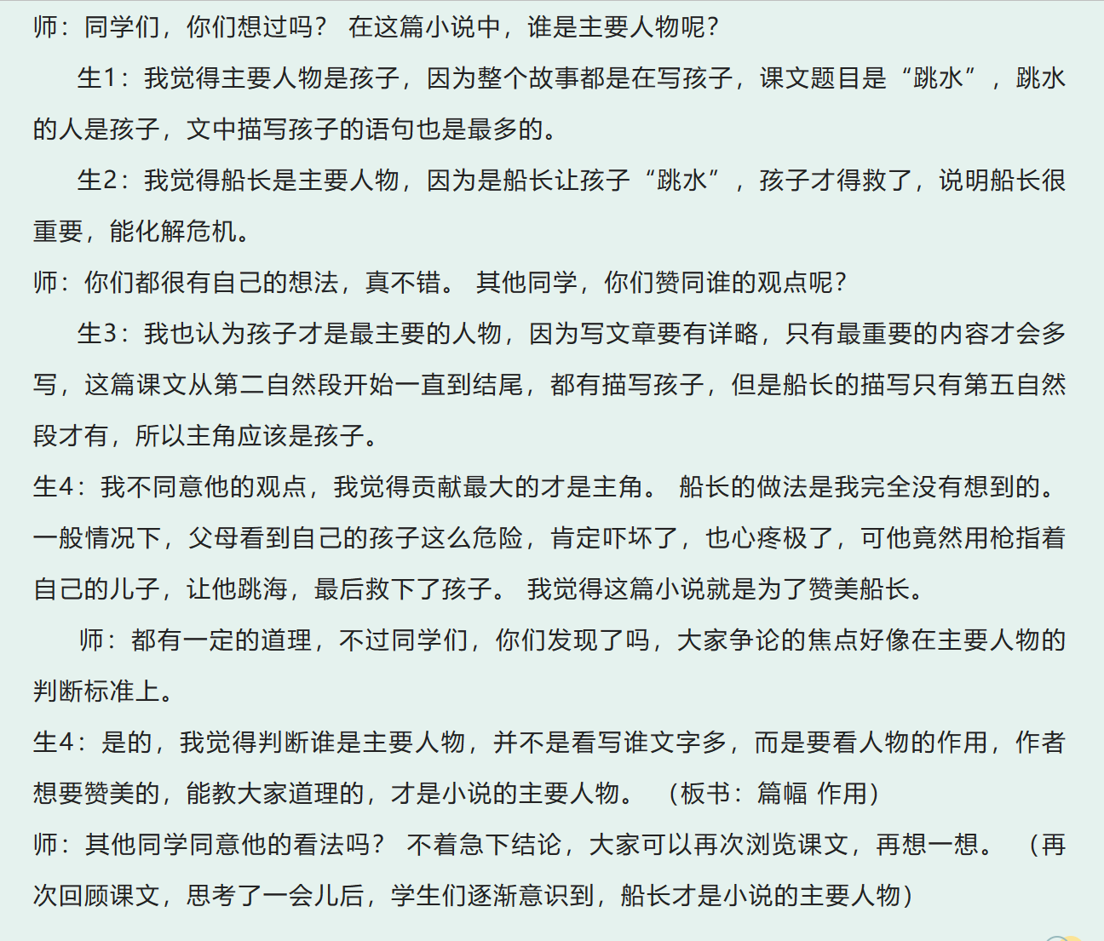
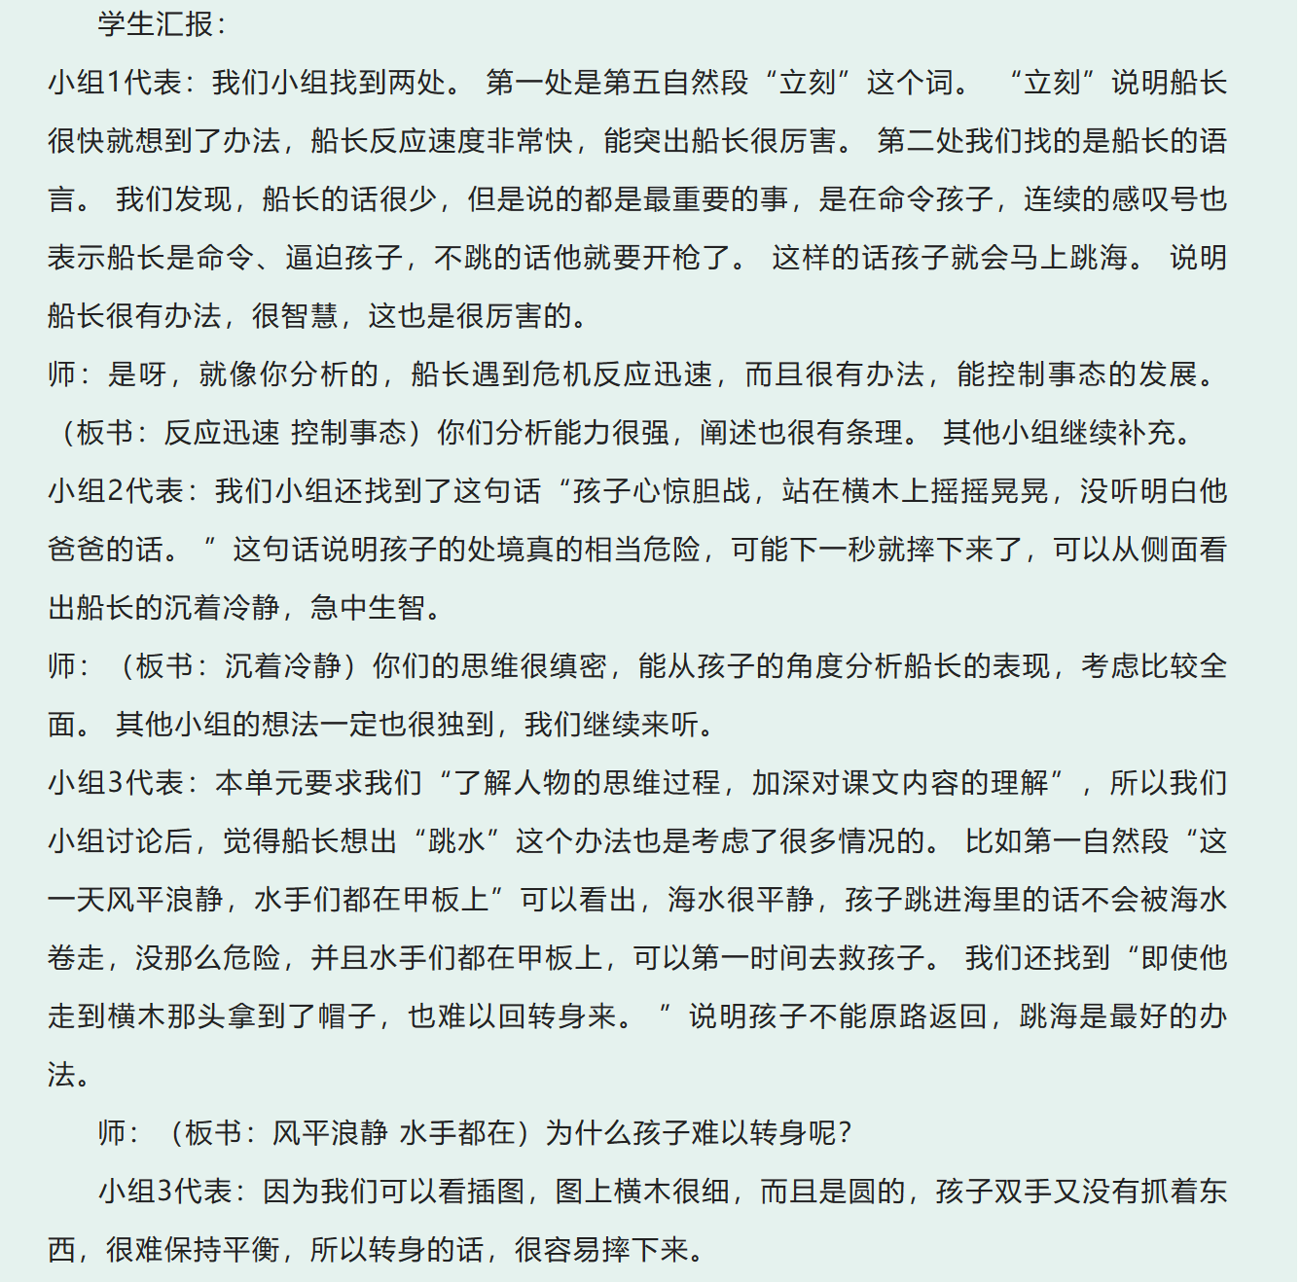
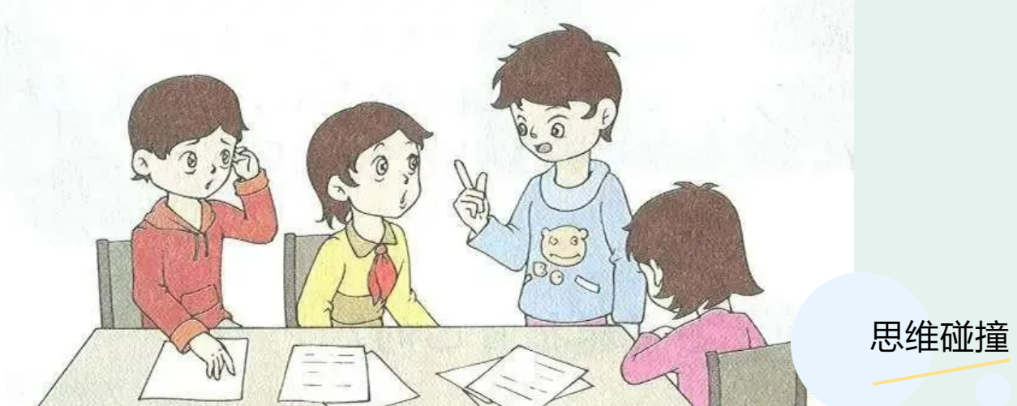
案例描述

Slide 7
课堂评价语
师：觉得船长厉害的同学请举手。（几乎所有学生都认为船长厉害）船长厉害在哪里呢？（大部分学生举手）不着急回答，我们再次回归文本，看看你能找出几点理由。现在请小组合作学习，重新研读文本，找出能够体现船长非常厉害的语句，并把你们的看法写下来。
师：是呀，就像你分析的，船长遇到危机反应迅速，而且很有办法，能控制事态的发展。（板书：反应迅速 控制事态）你们分析能力很强，阐述也很有条理。其他小组继续补充。
师：（板书：沉着冷静）你们的思维很缜密，能从孩子的角度分析船长的表现，考虑比较全面。其他小组的想法一定也很独到，我们继续来听。
师：你这个问题提的太好了，会质疑。同学们，你们有相同的疑问吗？
师：同学们，会质疑是非常重要的精神品质，质疑会引发更多的思考。你会寻找更多的证据分析这一问题，在这个过程中你的思维就被调动起来。现在请大家看着板书，跟同桌讨论一下，完整地说一说船长的办法好在哪里（同桌讨论）
师：你的回答逻辑清楚，理由充分，真不错！
Notes:
=

Slide 8
案例分析
从课堂实录中可以看出，学生们参与度很高，学习氛围浓厚。 他们能够主动思考，积极发言，当观点出现冲突时，敢于提出质疑，并寻找合理的信息加以证明，可以说，学生的高阶思维在一次次审辩中得到了训练。 我也从这节课中总结出一些促进学生高阶思维发展的要点。

Slide 9
一、创设思维情境
促使学生在语文学习过程中获得高阶思维的训练和发展，需要教师在仔细研读文本的基础上，识别文字背后蕴含的思维信息，创设引发学生思维碰撞的情境。

Slide 10
二、展开思维过程
从最初的见解到最终的判断，是有一段思考的过程的。 这一过程中，大脑对信息进行复杂的处理，也只有经过这个过程，思维能力才能获得提高。

Slide 11
三、引发审辩思维
约翰·杜威认为：思维的缘由是遇到了某种困惑或怀疑。 他进一步解释：通常遇到一个困难，我们会联想到怎么办，考虑这一困难的解决办法。 如果联想到的见解马上就接受下来，那就是无批判的最低限度的思维，若是在脑子里再思索一番，那就意味着探求更多的证据，以进一步考虑这一见解，那样就会证实了这一见解，或者是看出了它的不当和谬误。

Slide 12
促进学生高阶思维的发展，需要教师在教学过程中创设思维情境，展开思维过程，培养审辩思维，引导学生主动提问，大胆质疑，合理论述。 同时，教师要能站在学生视角，预设学生可能出现的问题、遇到的难点，从而及时应对，合理点拨，真正起到传道授业解惑的作用。

Slide 13
感谢各位专家批评指正
THANK YOU FOR WATCHING

